Slide 1
Bericht vom Product-Owner für: BENNO
Christoph Hessler
OPE
OASM Meeting, 30.03.2026

Slide 2
BENNO Übersicht
BENNO: Online Model
Applikation für die HEST
BENNO GUI
Clipboard
Import
Export
PhysicsService
Git
Optics Repository
Diag. read out
PhysicsKernel
Zusammenspiel zwischen Java, MAD-X und Optik Repo
Kommunikation mit MAD-X über JMad
Lesen und setzen von Magnetsettings via LSA
Auslesen von Messdaten über spezielle Libraries, die auf FESA aufsetzen.
LsaFacade
Libs
LSA
JMad
FESA
MAD-X
Machine
Simulation

Slide 3
Bericht
Wie läuft die Zusammenarbeit mit den Entwickler/innen?
Sehr gut, da Product Owner = Entwickler
Wie läuft die Zusammenarbeit mit den Stakeholdern (MKs & Betrieb)?
Sehr gut, da Product Owner = HEST MK
Was waren die letzten Fortschritte/ Erfolge?
Implementierung von BPM Auslese
Automated Trajectory Correction (Alpha-Version, noch in Arbeit)
Wo gibt es Verbesserungsbedarf im Prozess / der Zusammenarbeit?
Aufgrund der MK Aufgaben, aktuell wenig Zeit für Benno Entwicklung
Arthur Halama wird BENNO Entwicklung unterstützen (GUI)

Slide 4
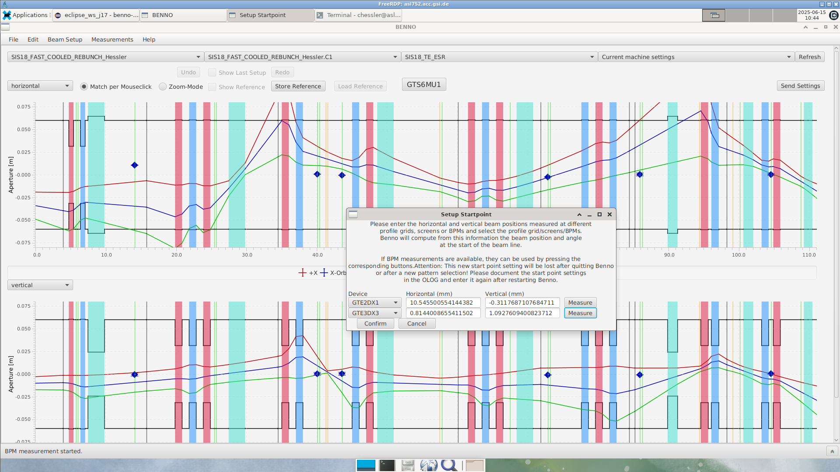
Aktuellste Screenshot(s)

Slide 5
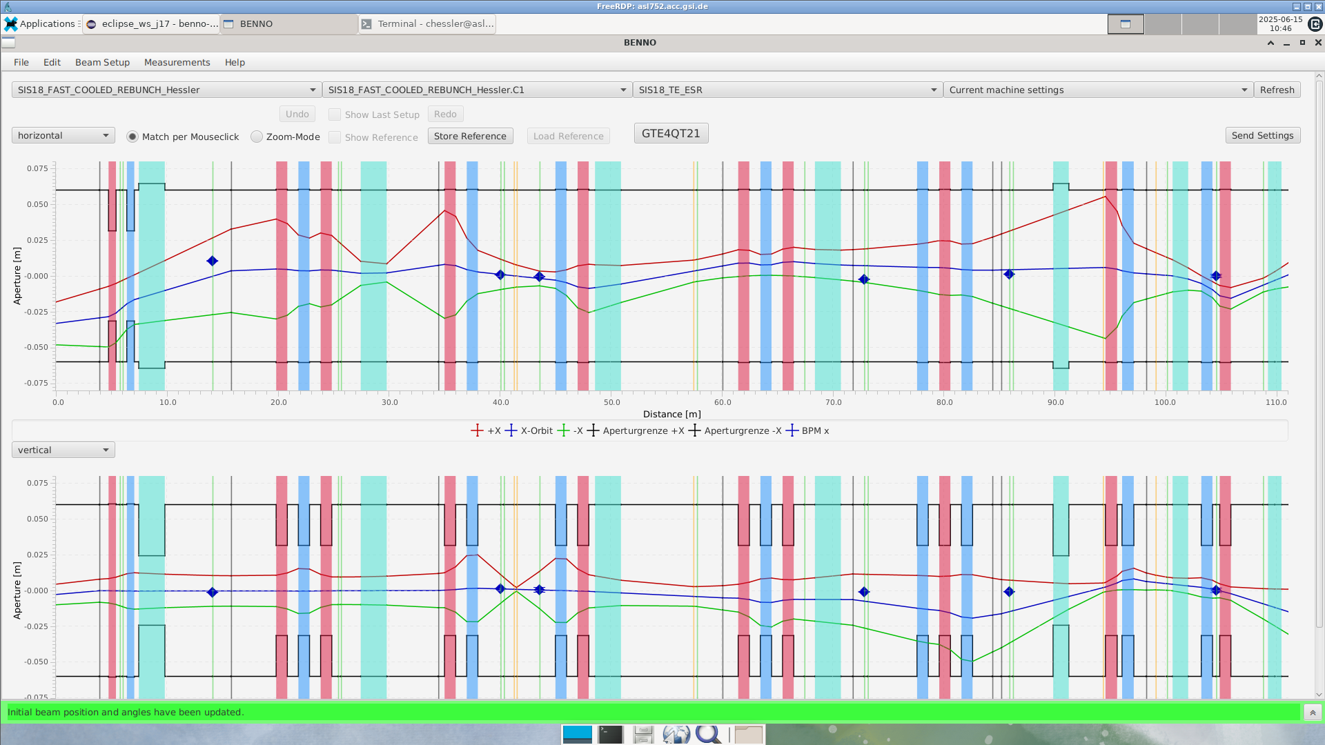
Aktuellste Screenshot(s)

Slide 6
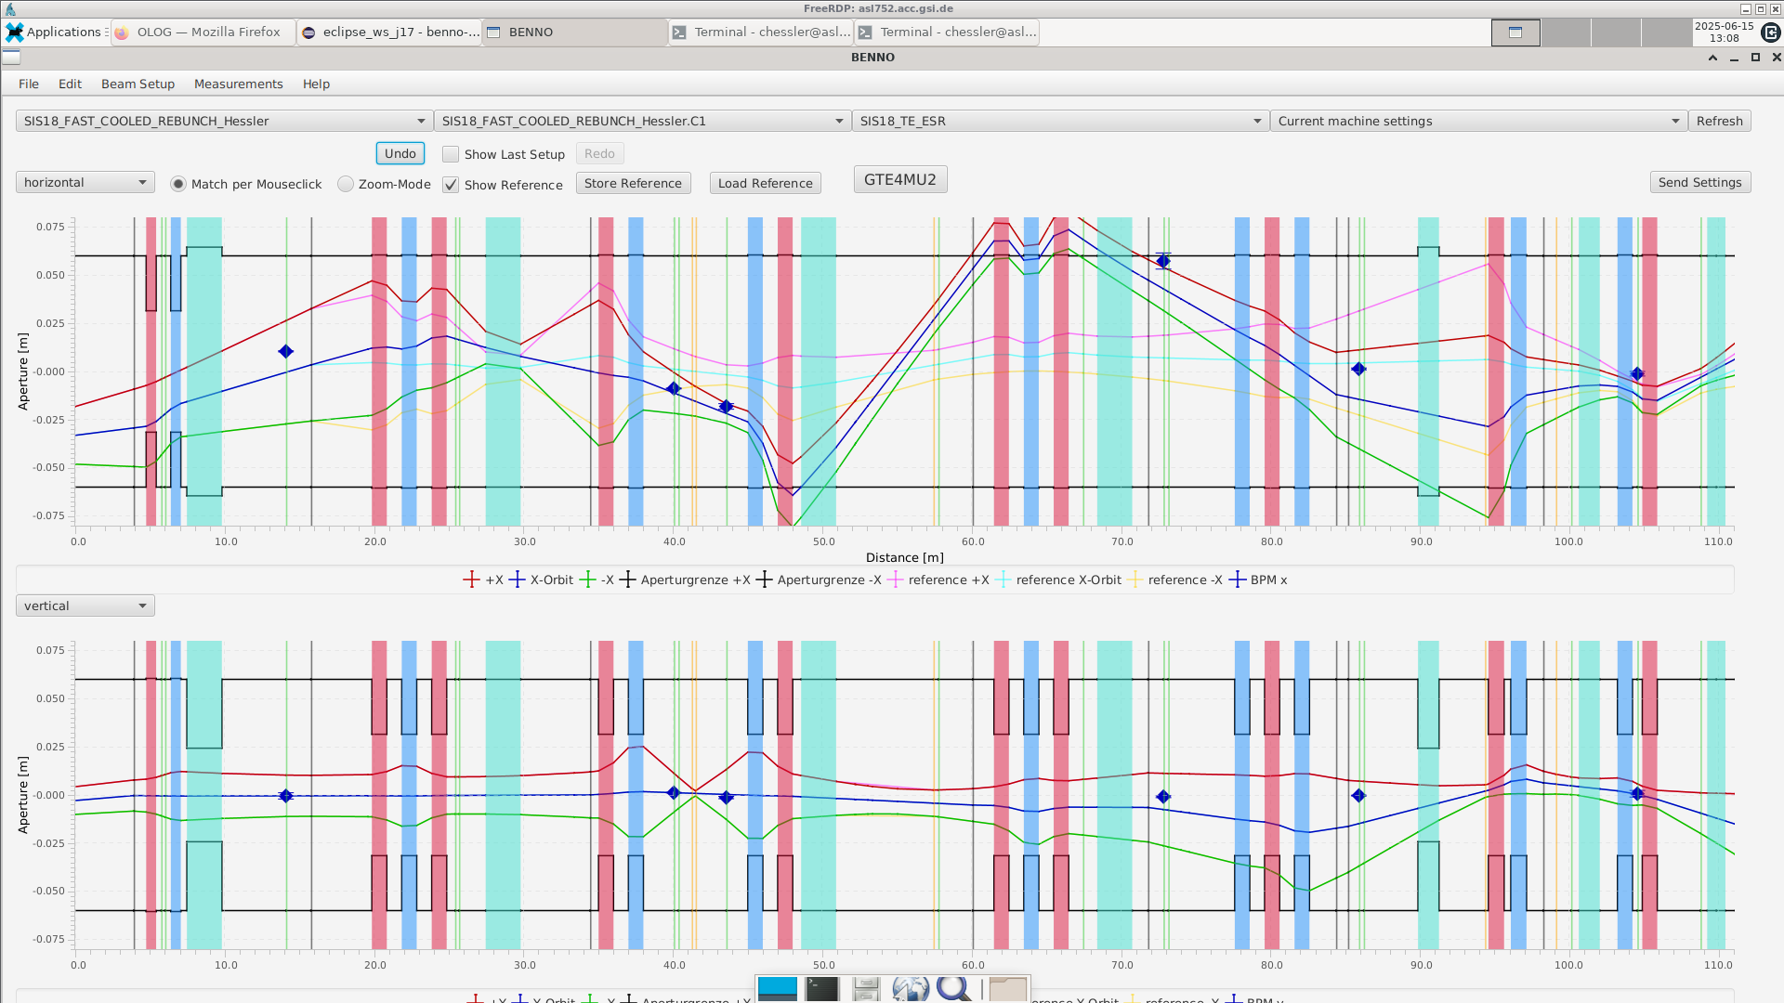
Aktuellste Screenshot(s)
gestörte Trajektorie

Slide 7
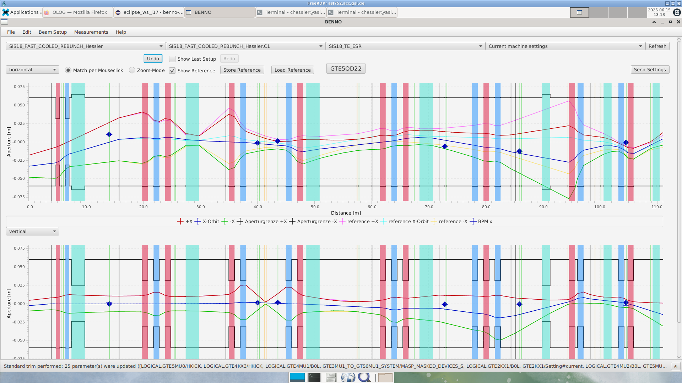
Aktuellste Screenshot(s)
horizontal korrigierte Trajektorie

Slide 8
Nächste 5 Schritte
Die nächsten 5 vom Product-Owner priorisierten Erweiterungen:
Integration von FAIR Beamline(s)
Implementierung von Netzgeräten, die mehrere Magnete versorgen (von Punkt 1 benötigt)
Code Umbau: Behandlung von Korrekturwinkeln in Haupt-Dipolmagneten → Implementierung von Alignment Errors möglich
Profilgitter-Auslese (zurückgestellt bis neue Profilgitter Library verfügbar)
CUPID Auslese
Integration von TK
Offene / ungeklärte Fragen
Wann kommt neue Profilgitter Library?

Slide 9
Weitere geplante / angedachte Features
Manuelles Setzen der Startwerte für Twiss-Parameter, Dispersion, Emittanz, etc.
Messung der Startwerte für Twiss-Parameter und Emittanz (CUPID Auslese erforderlich)
Speicherung der Startwerte (Opstore)
Settings Management
Import/Export ParamModi und Mirko Files
GUI Weiterentwicklung
Manuelles Einfügen von Targetmarkern
Manuelle Eingabe von Magnetwerten
…

